Slide 1
HTML là gì?
HTML là chữ viết tắt của cụm từ HyperText Markup Language (dịch là Ngôn ngữ đánh dấu siêu văn bản) được sử dụng để tạo một trang web, trên một website có thể sẽ chứa nhiều trang và mỗi trang được quy ra là một tài liệu HTML.
Một tập tin HTML sẽ bao gồm các phần tử HTML và được lưu lại dưới đuôi mở rộng là .html hoặc .htm

Slide 2
HTML được xử lý ra sao?
Khi một tập tin HTML được hình thành, việc xử lý nó sẽ do trình duyệt web đảm nhận. Trình duyệt sẽ đóng vai trò đọc hiểu nội dung HTML từ các thẻ bên trong và sẽ chuyển sang dạng văn bản đã được đánh dấu để đọc, nghe hoặc hiểu (do các bot máy tính hiểu).
Trình duyệt sẽ xử lý tập tin HTML theo thứ tự từ trên xuống dưới – từ trái qua phải.

Slide 3
HTML đóng vai trò gì trong website?
HTML là một ngôn ngữ đánh dấu siêu văn bản nên nó sẽ có vai trò xây dựng cấu trúc siêu văn bản trên một website, hoặc khai báo các tập tin kỹ thuật số (media) như hình ảnh, video, nhạc….
Điều đó không có nghĩa là chỉ sử dụng HTML để tạo ra một website mà HTML chỉ đóng một vai trò hình thành trên website
Ví dụ một website sẽ được hình thành bởi:
HTML – Xây dựng cấu trúc và định dạng các siêu văn bản.
CSS – Định dạng các siêu văn bản dạng thô tạo ra từ HTML thành một bố cục website, có màu sắc, ảnh nền,….
Javascript – Tạo ra các sự kiện tương tác với hành vi của người dùng (ví dụ nhấp vào ảnh trên nó sẽ có hiệu ứng phóng to).
PHP – Ngôn ngữ lập trình để xử lý và trao đổi dữ liệu giữa máy chủ đến trình duyệt (ví dụ như các bài viết sẽ được lưu trong máy chủ).
MySQL – Hệ quản trị cơ sở dữ liệu truy vấn có cấu trúc (SQL – ví dụ như các bài viết sẽ được lưu lại với dạng dữ liệu SQL).

Slide 4
Cấu trúc một đoạn HTML
<!DOCTYPE html>
<html>
<head>
<title>Page Title</title>
</head>
<body>
<h1>My First Heading</h1>
<p>My first paragraph.</p>
</body>
</html>

Slide 5
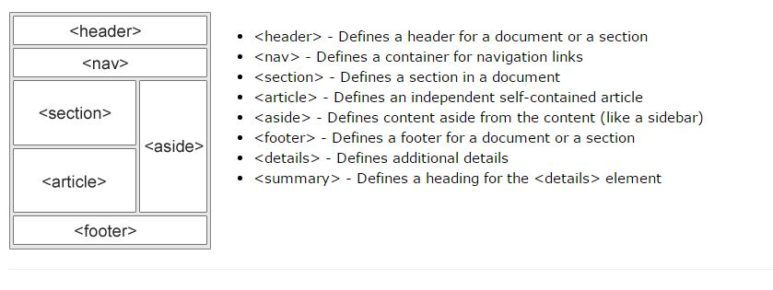
Bố cục cơ bản của website

